Slide 1
第三章 光的干涉

Slide 2
光的干涉
两列波在空间相遇，使得光的能量重新分布，称为干涉现象。发生干涉的条件是：
（1）ω相同；
（2）Δφ 稳定；
（3）存在相互平行的振动分量。
相干光源和非相干光源：
两光源间有固定的位相差，因而按振幅矢量进行迭加，能够产生有效干涉，则称其为相干光源，而若两光源之间没有固定的位相差，而按强度进行迭加，则称为非相干光源。

Slide 3
普通光源是热辐射或自发辐射。
其发光机制：原子分子（微观客体）内部的能量改变
特点：不同原子或分子所发射的波列在振动方向和位相上相互独立，没有联系，而且每个原子或分子发光的持续时间极短。
几个重要的时间间隔：
i） 光扰动的时间周期：
ii）实验观测的时间（人眼的响应时间）：
iii）探测器响应时间：
由于 ，所以无论是实际观察还是仪器接收，得到的都不可能是某一瞬间的扰动分布，而只能是扰动强度的时间平均值，即强度。
定态光波场中，任意的两列波之间的相位差都是稳定的；但是，由于波场中有无数的波列，相位可以取任意值，总的效果，相位所起的作用被抵消了，即干涉项消失了。

Slide 4
对于其中标记为 m、n 的任意两列定态光波，叠加后
对于波场而言，干涉项消失
各处光强平均，没有明暗分布，没有干涉
这就是普通光源发光过程无法控制的结果
光源中大量的原子，随机发光。不同原子发出的光波是不相干的。
同一原子在不同时刻所发出的光波也是不相干的。

Slide 6
3.1 分波前干涉
两个点光源的干涉
杨氏干涉
平面波干涉
菲涅尔双面镜
劳埃德镜

Slide 7
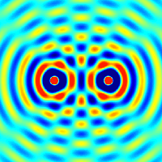
一、两个点光源的干涉
点源 S₁ 和 S₂ 发出球面波，在场点 P 相遇

Slide 8
空间任一点 P 的强度
强度相等的两个点源 S₁, S₂，考虑远场
则有：
并设：
此时
光程差

Slide 9
如果在真空中，则有：
条纹为：
j =0，±1， ± 2， ± 3， ± 4，…… ，干涉级数

Slide 10
二、 杨氏（T. Young，1801）双缝实验
相干光的获得
1. 普通光源是热辐射或自发辐射
2. 单位时间内发出大量随机的波列
3. 所发出的波列之间相位无关联
4. 即使波长相等，也是非相干的
定态光波场中，任意的两列波之间的相位差都是稳定的；
但是，由于波场中有无数的波列，相位可以取任意值；
总的效果，相位所起的作用被抵消了，即干涉项消失了

Slide 11
如果只有不是很多的一些波列，则干涉是可以实现的
但实际上做不到
只有将每一列波都分为几部分，然后进行叠加
这几部分是相干的，所以是相干叠加，就可以实现干涉
获取相干光的办法—“自己与自己相干”

Slide 12
挡板上的孔、缝将一列波分成了几列
是相干的，进行干涉

Slide 13
不同波列之间的非相干叠加
相干叠加
非相干叠加
1
同一装置，所有波列相位差相等
2
非相干叠加
干涉项≠0

Slide 14
对杨氏干涉的评价
简单：只有一个分光波的装置。
巧妙：1、自身之间相干叠加；2、不同波列之间光强叠加（非相干）。
深刻：1、找到了相干光；2、干涉是自身的一部分与另一部分的线性叠加；3、这是量子力学的基石之一。
十大“最美的物理学实验”之首（双缝干涉应用于电子干涉实验，1961）、第五位（光干涉实验）。

Slide 15
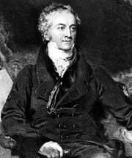

实验装置的一般参数：
双孔间隔：
横向观察范围：
幕与双孔的距离：

Slide 16


点源与接收场都满足傍轴条件：
$$ρ_{0}^{2}≪z^{2}$$
$$ρ^{2}≪z^{2}$$

Slide 17
两列波在P点的振幅
A/D
两列波在P点的相位
kr₁、 kr₂

Slide 18
合成的复振幅为

Slide 19
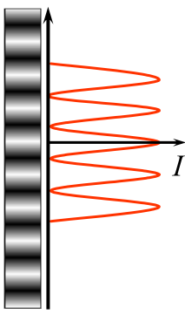
强度分布：
其中：
从一个孔中出射的光波在屏中心的强度
利用次光源分解，巧妙地获得了相干光源!

Slide 20
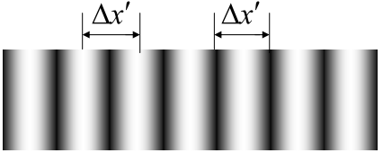
1、干涉条纹的形状：
在傍轴条件下，等强线是一组与y轴平行的直线
干涉相长
(亮条纹)
干涉相消
（暗条纹）
2、干涉条纹间距
双缝对场点的张角

Slide 21
例：HeNe激光（λ=632.8nm）照射间隔0.5mm的双孔，2m处平面上干涉条纹的间距，是波长的多少倍

Slide 22
例：（1）光源和接收屏之间充满介质
相邻亮（暗）条纹间隔
（2）在其中一个狭缝处放入云母片
光程差每改变1个波长，条纹移动1个间隔
思考：加入云母片之后，条纹发生什么变化？

Slide 23
干涉条纹的反衬度（可见度）
反衬度的定义：在接收屏上一选定的区域中，取光强最大值和最小值，有

Slide 24
当A₁=A₂时，γ=1，反衬度最大
当A₁<<A₂或A₁>>A₂时，即A₁、A₂相差悬殊时，γ=0，反衬度最小

Slide 25
三、平面波干涉
两列同频率单色光，振幅分别为A₁，A₂；初相位为φ₁₀，φ₂₀ ，
两束平行光束的传播方向为：

Slide 26
在 z=0 的波前上：
反衬度：

Slide 27
亮纹
暗纹
亮暗条纹都是等间隔的平行直线，形成平行直线族，斜率为

Slide 28
i）干涉条纹的间隔
ii）条纹的空间频率

Slide 29

例：两束相干的平行HeNe激光（$λ$=632.8nm），传播方向在 xz 面内，与 z 轴夹角$θ_{1}$=$π$/6，$θ_{2}$=$−π$/4，求干涉条纹的间距和空间频率？
间距：
空间频率：

Slide 30

同上题，如想获得低频20mm⁻¹ 的干涉条纹，求两平行光的夹角。
空间频率：
夹角：
大夹角$⇔$高空间频率，小夹角$⇔$低空间频率

Slide 31
例：为测量粒子的速度，用两列波长为λ的相干光照射粒子的路径，并使入射方向与路径法线间成θ角。记录反射光信号。接收器每秒收到n个反射光的信号，求粒子速度。
两列光在xy平面上的相位分布可表示为
在xy平面上亮纹
平面上亮纹间距
信号频率
粒子速度

Slide 32
四、其他分波前干涉装置
分波前法：将点光源产生的波前横向分为两个部分，使其分别通过两个光具组，经衍射、反射和折射后交叠，在一定区域产生干涉场。
典型：杨氏双缝干涉。

Slide 33
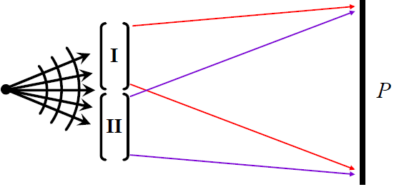
分波前干涉装置的基本原理
S₁
d
S
S₂
SIIP- SIP稳定
φ₀不稳定
φ₁和φ₂不稳定
Δφ稳定

Slide 34
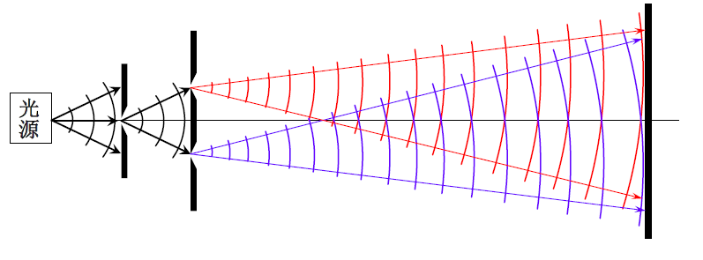
分波前干涉装置的基本原理
分波前干涉的关键在于设法从波前上获得两个或多个相干的波列。分波前装置中的每一孔或每一个狭缝都是光波场中的一点，这些孔和狭缝的作用相当于在波前上取一点，或将波前分割。
同相位
不同相位
杨氏双缝干涉是一种典型的分波前干涉装置
缺点：光源利用率低

Slide 35
菲涅耳（ Fresnel ）双面镜
两反射镜面间夹角ε（很小的角度），光源到两镜面交线距离为r
重叠区域出现等距的平行干涉条纹
由图可见，∠S₁OS＝2α， ∠ S₂OS＝2α＋2ε，所以∠ S₁OS₂＝2ε
两光源间隔
光源到接收屏距离
条纹间距

Slide 36
洛埃（ Lloyd ）镜

Slide 37
菲涅耳双棱镜
两列球面波的干涉
两列平面光的干涉

Slide 38
五、光场的空间相干性
光源宽度对条纹的影响
光源沿y方向扩展：相当于沿y方向放置的线光源照明的情况，条纹位置及衬比度不变，但亮纹强度增大——沿y方向排列的一组点光源所形成的干涉光场的非相干叠加。（对比杨氏双孔和双缝干涉）
光源沿y方向扩展：相当于沿y方向放置的线光源照明的情况，条纹位置及衬比度不变，但亮纹强度增大——沿y方向排列的一组点光源所形成的干涉光场的非相干叠加。（对比杨氏双孔和双缝干涉）
x
x₁
r₁
P
S₁
r₂
x
S
R₁
b
s
O₁
O
z
R₂
S₂
R
D

Slide 39
光源宽度对条纹的影响
x
x₁
S₁
r₁
P
r₂
x
S
b
O₁
s
R₁
O
z
R₂
S₂
R
D
由公式
得到：与S点相距为s的单位宽度光源在P(x, y)点引起的干涉图样强度为：
隐含条件
其中

Slide 40
光源宽度对条纹的影响
x
x₁
S₁
r₁
P
r₂
x
S
b
O₁
s
R₁
O
z
R₂
S₂
R
D
因此，整个光源在P(x, y)点引起的干涉图样总强度为：
其中
由此得到
反衬度为

Slide 41
光源宽度对干涉条纹反衬度的影响
I/4I₀
γ
γ =1.0
1
.
0
γ =0.8
0
.
γ =0.5
8
0
.
γ =0.2
6
0
.
4
0
.
2
d/λ
0
0
1
2
3
4
5
u/π
(a) 干涉图样的归一化强度分布
(b) 反衬度随光源宽度的变化
γ=0的条件：
j=1, 2, 3, ···
对应于对比度曲线的1级极小的光源宽度，也称临界光源宽度。

Slide 42
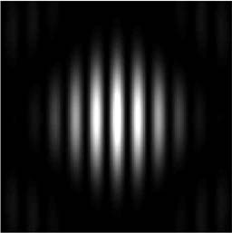
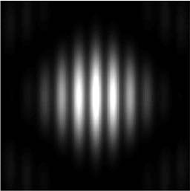
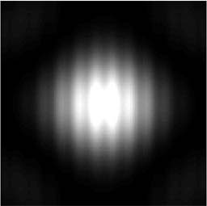
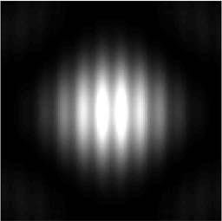
光源宽度对干涉条纹反衬度的影响
(a) d=0.8cm, γ=1.000
(b) d=0.8cm, γ=0.634
(c) d=0.8cm, γ=3.898×10⁻¹⁷
(d) d=0.8cm, γ=0.212
给定双孔间距情况下，杨氏干涉条纹反衬度随光源宽度的变化（仿真实验结果）

Slide 43
光源的空间相干性：使干涉条纹第一次消失的场光源的最大宽度。
光场的空间相干性：给定宽度为b₀的面光源，在波前上能够干涉的次波源S₁和S₂的最大范围d_{max}（横向相干长度，也常记做d_{t}）。
d<d_{max}，两个次级波源相干； d>d_{max}，两个次级波源不相干。
相干面积：给定波前上具有相干性的两个间距最大的次级波源所处（矩形或圆形）区域的面积：
光场的相干面积与光源对S₁和S₂所张的立体角φ≈b₀/R的平方成反比。光源面积越小，距离给定波前越远，则相干面积越大，空间相干性越好。

Slide 44
相干孔径角：给定波前上具有相干性的两个间距最大的次级波源对光源中心的张角
相干孔径角与给定波前到光源平面的距离R成反比，与次级波源极限间距成正比。对于给定的相干孔径角，所考察的波前距离光源越远，则光源的横向相干范围越大。
空间相干性反比公式：
无干涉
有干涉
光源的横向宽度越小，则相干孔径角越大，因而光源的空间相干性越高。当双缝处于相干孔径之内时，可出现干涉，否则无干涉。
点光源具有最大的空间相干性。
思考：既然离扩展光源越远，横向相干范围越大，那是否意味着实验中双缝取的离光源越远越好？

Slide 45
作业
习题3.17，3.18，3.23，4.1，4.5。

